Slide 1
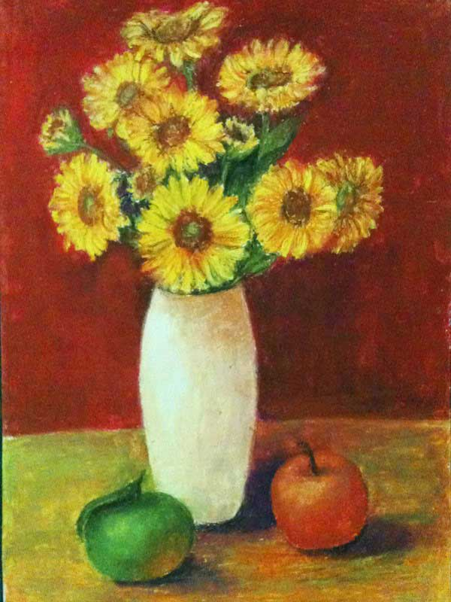
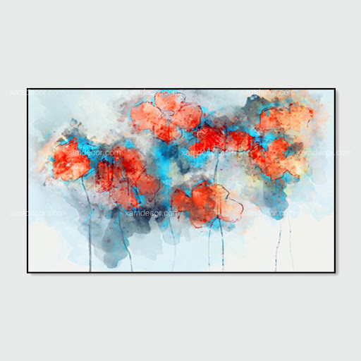
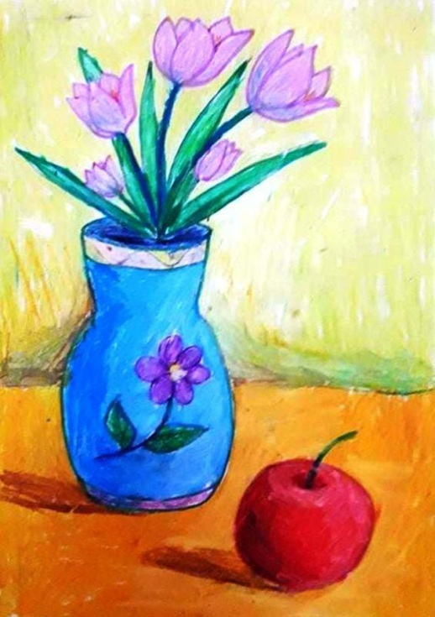
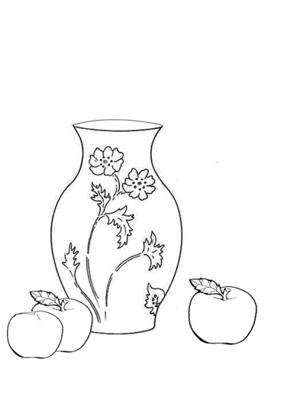
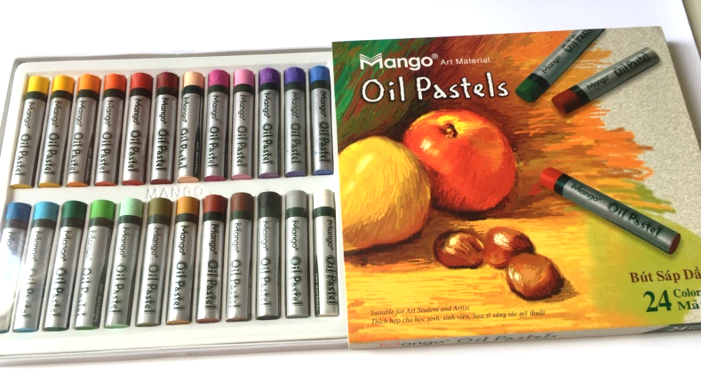
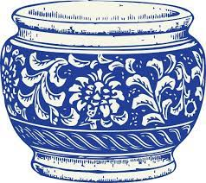
Mĩ Thuật 8
Giáo viên: Nguyễn Quốc Hùng

Slide 2
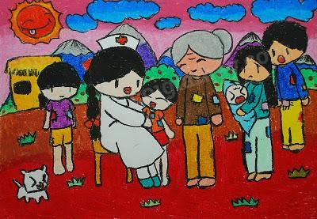
Tuần 10 VẼ THEO MẪU
TẬP VẼ DÁNG NGƯỜI
I Quan sát và nhận xét
Các nhân vật trong tranh gồm có các dáng nào ?

Slide 3
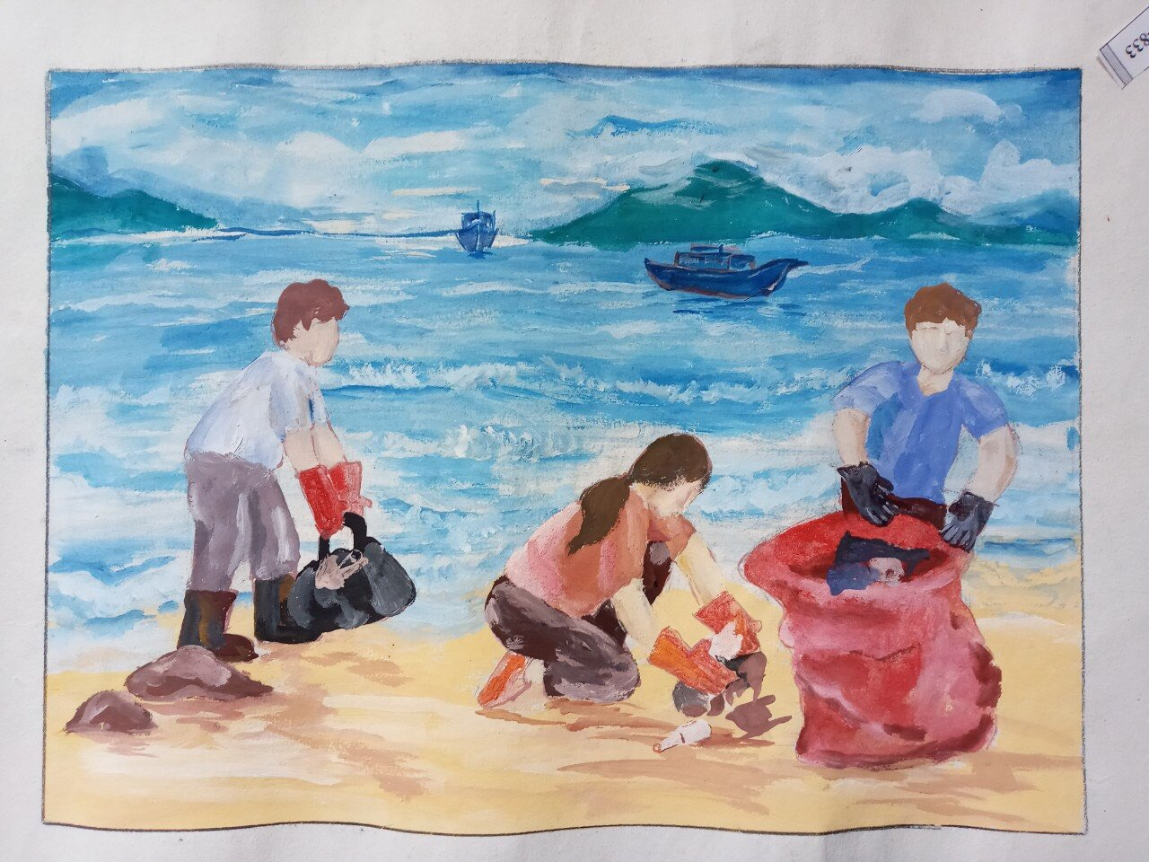
Tuần 9 VẼ THEO MẪU
TẬP VẼ DÁNG NGƯỜI
I Quan sát và nhận xét
Các nhân vật trong tranh gồm có các dáng nào ?

Slide 4
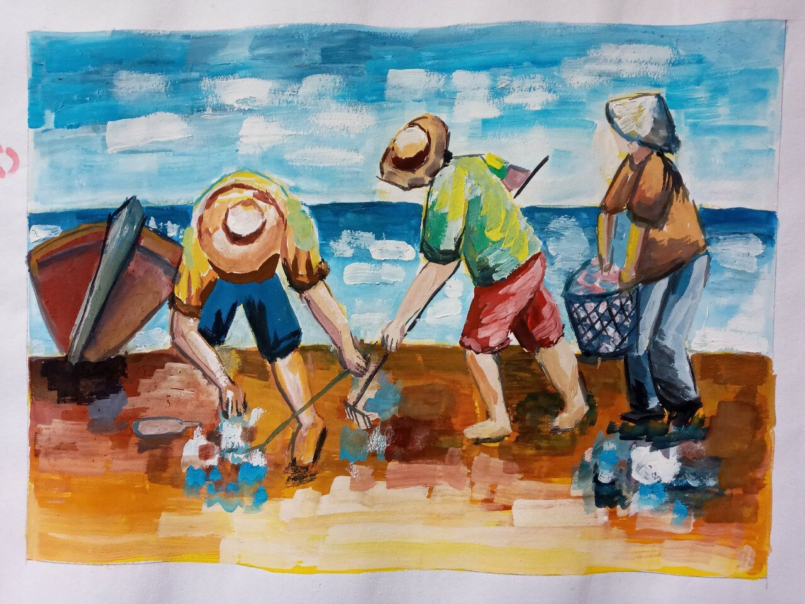

Slide 5
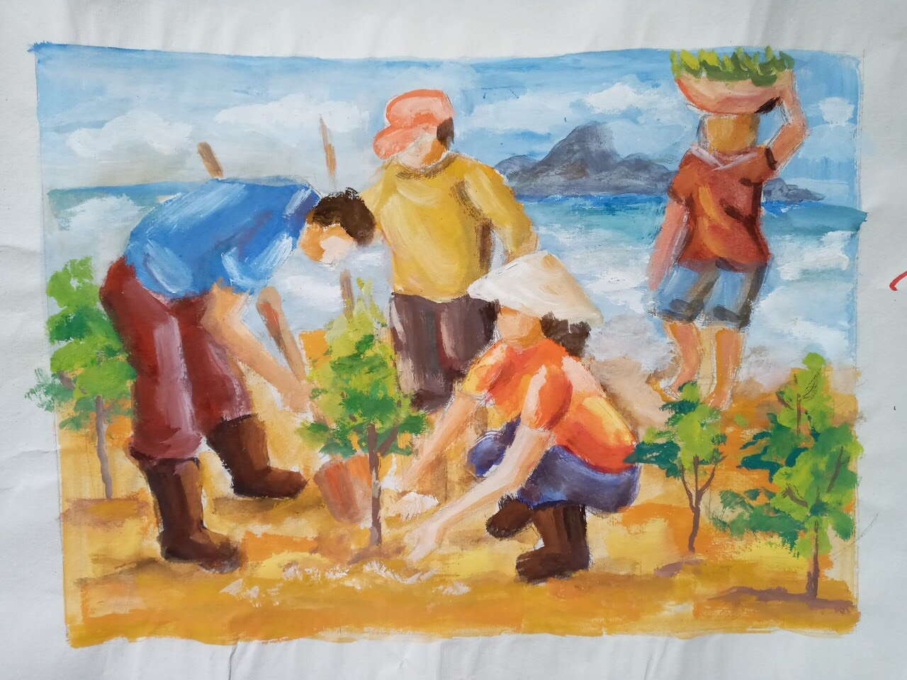
Các nhân vật trong tranh gồm có các dáng nào ?

Slide 6
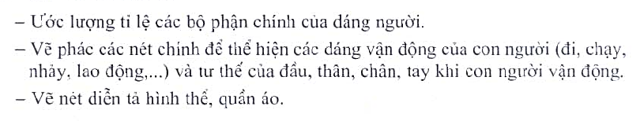
Tuần 9 VẼ THEO MẪU
TẬP VẼ DÁNG NGƯỜI
II Cách vẽ
III luyện tập
Vẽ hai đến ba dáng người đang vận động.

Slide 7
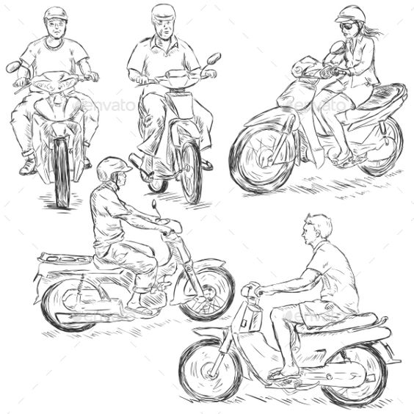

Slide 8
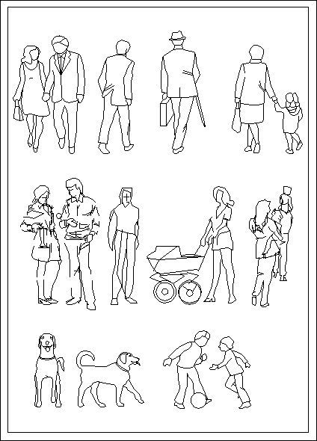
https://i.pinimg.com/564x/08/30/25/083025363765878ff61fb5c27b92f645.jpg

Slide 9
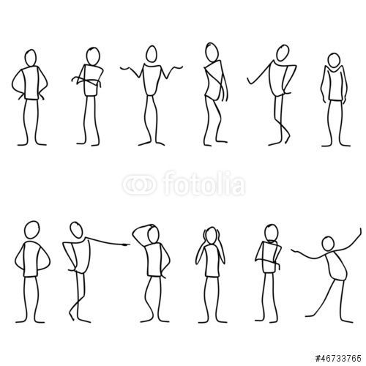

Slide 10
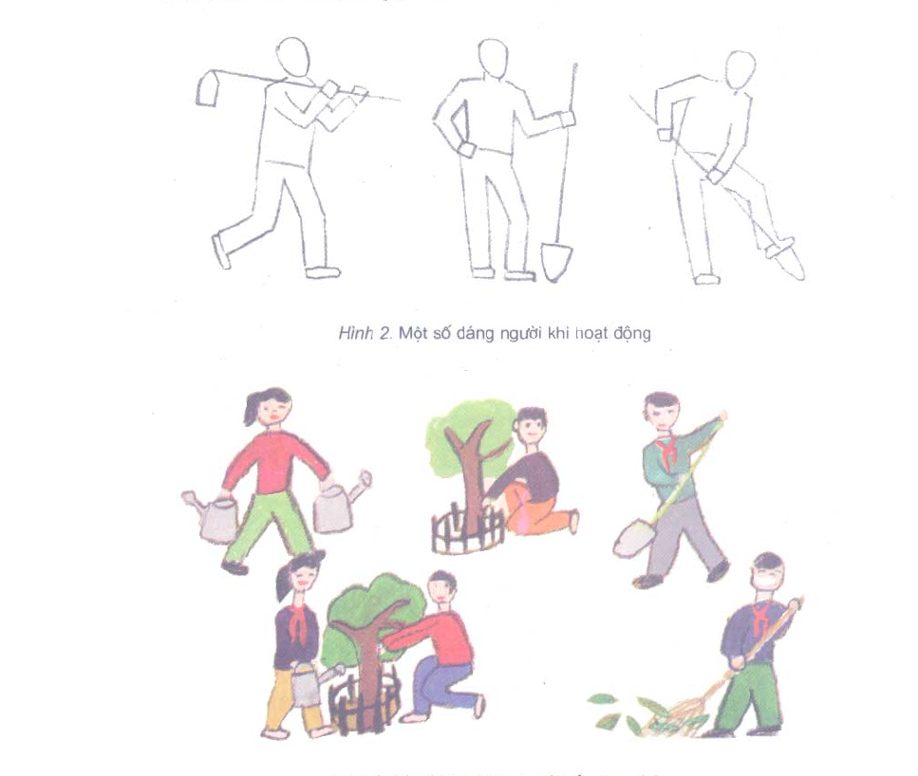
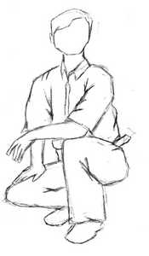
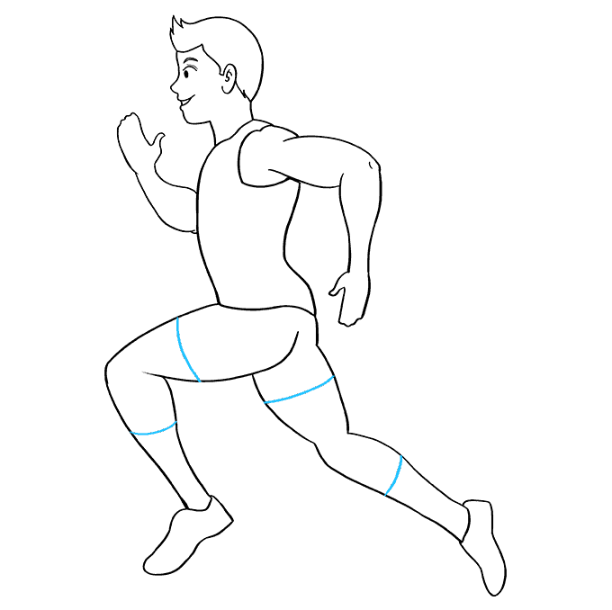
Xác định các nét chính của dáng người đang vận động?

Slide 11

Dặn dò:
Về nhà tiếp tục quan sát, vẽ 2 đến 3 dáng người đang vận động.
Sưu tầm một số tranh, ảnh,nội dung về:
Chuẩn bị cho tiết vẽ sau:
Vỡ vẽ, bút chì, tẩy, màu

Slide 12
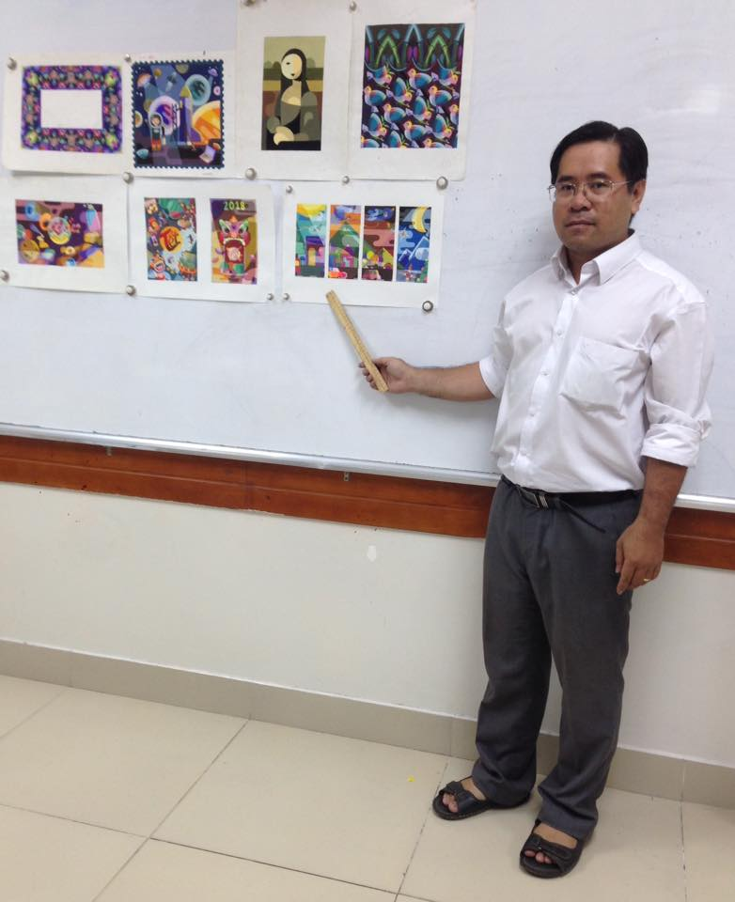
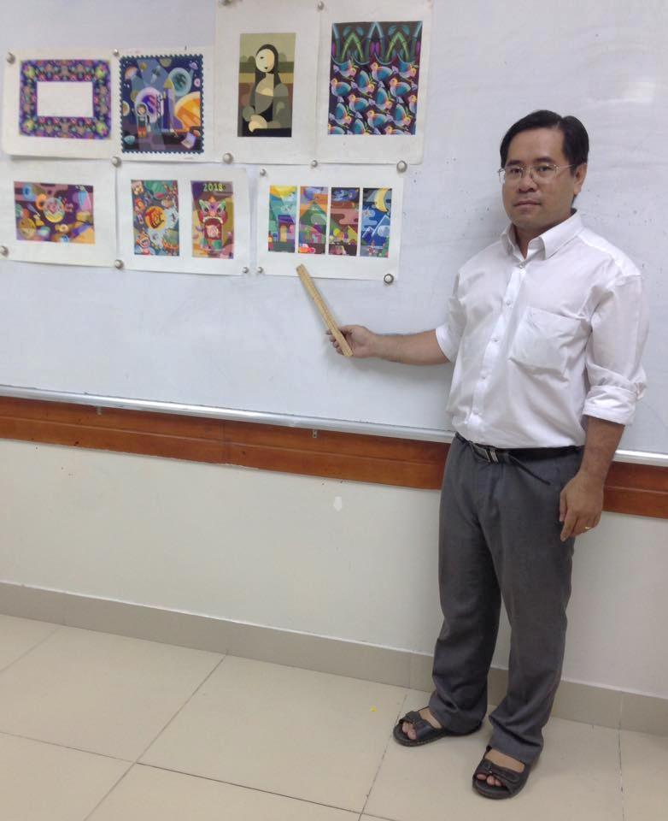
CHÀO QUÝ THẦY CÔ
VÀ CÁC EM HỌC SINH THÂN MẾN

